Slide 1
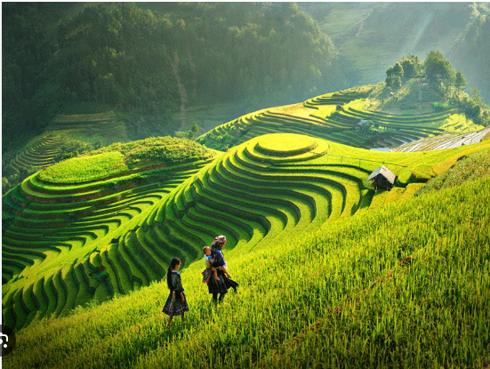
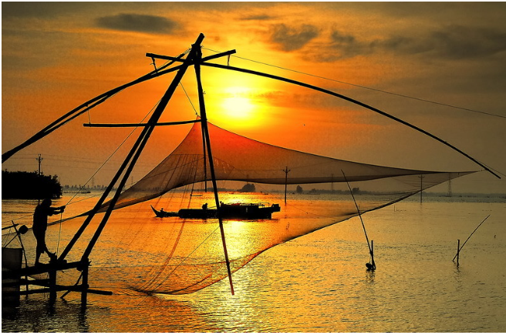
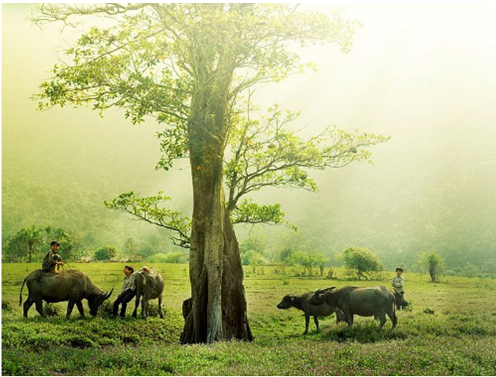
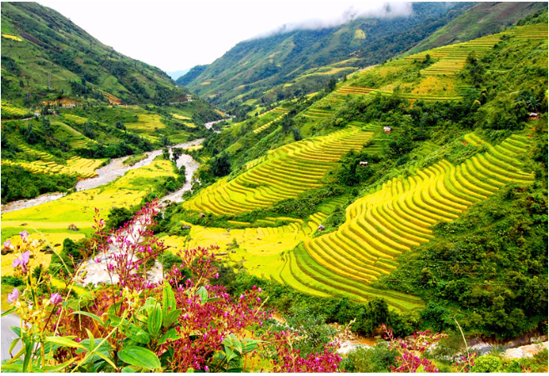
Quan sát hình ảnh sau và nêu cảm xúc của em?

Slide 2
VIẾT
TẬP LÀM THƠ TỰ DO

Slide 3
Định hướng
Nội dung
Thực hành
Luyện tập
Vận dụng

Slide 4
01
ĐỊNH HƯỚNG

Slide 5
Ví dụ
Ngày nắng đốt theo đêm mưa dội Mỗi bước đường mỗi bước hy sinh Trán cháy rực nghĩ trời đất mới Lòng ta bát ngát ánh bình minh.
Kháng chiến ba nghìn ngày Không đêm nào vui bằng đêm nay Đêm lịch sử, Điện Biên sáng rực Trên đất nước, như huân chương trên ngực Dân tộc ta, dân tộc anh hùng!

Slide 6
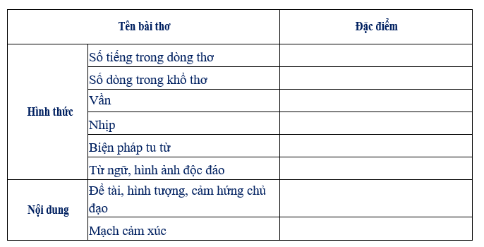
PHIẾU HỌC TẬP
Họ và tên HS: ………………

Slide 7
PHIẾU HỌC TẬP
Họ và tên HS: ………………
Không cố định trong các câu
4 câu một khổ, hoặc 5 câu một khổ
Vần liền hoặc vần cách
Không cố định
Ẩn dụ, so sánh, điệp từ
Trán cháy rực nghĩ trời đất mới...
Kháng chiến ba ngàn ngày không nghỉ
Chiến tranh, tình yêu nước...
Về kháng chiến gian khổ, về hạnh phúc của ngày độc lập...

Slide 8
Nhận xét
Ngày nắng đốt/ theo đêm mưa dội Mỗi bước đường/ mỗi bước hy sinh Trán cháy rực/ nghĩ trời đất mới Lòng ta bát ngát/ ánh bình minh.
Kháng chiến / ba nghìn ngày Không đêm nào/ vui bằng đêm nay Đêm lịch sử/, Điện Biên sáng rực Trên đất nước/, như huân chương trên ngực Dân tộc ta/, dân tộc anh hùng!
→Thơ tự do

Slide 9
Nhận xét
Hình thức
Nội dung
- Thơ tự do số tiếng trong các câu thơ phải giống nhau
- Nội dung gần gũi, phù hợp với lứa tuổi, bộc lộ những tình cảm đẹp đẽ, chân thành
- Thể thơ tự do khá phổ thông, không theo khổ 4 dòng, 6 dòng đều đặn ngay ngắn.
- Có thể xen kẽ câu ngắn – dài thỏa mái.
- Viết về các vấn đề trong đòi sống của con người như: Tình bạn, tình yêu, quê hương, đất nước....
-Kết hợp các biện pháp nghệ thuật độc đáo, nhằm làm nổi bật nội dung. Ngôn ngữ gần gũi
- Có thể sử dụng vần liền, vần cách, vần hỗ hợp để tạo tiết tấu cho bài thơ.

Slide 10
02
THỰC HÀNH

Slide 11
Hoàn thiện cặp thơ sau
Em thấy không, tất cả đã xa rồi
Trong tiếng thở của thời gian
Tuổi thơ kia.............................
Hoa súng tím...........................
Ôi ước gì được thấy mưa rơi
…………………………………………………
Những lưỡi cày lấm láp trở về ngủ thiếp
………………………………................................
Bàn tay mẹ ôi dịu dàng sao
……………………………………….

Slide 12
Hoàn thiện cặp thơ sau
Em thấy không, tất cả đã xa rồi
Trong tiếng thở của thời gian
Tuổi thơ kia bỗng xa ngút ngàn
Hoa súng tím chìm lặng trong kí ức.
Ôi ước gì được thấy mưa rơi
Ước gì được thấy những đôi mắt huyền
Những lưỡi cày lấm láp trở về ngủ thiếp
Chú trâu già lặng lẽ gặm cỏ nghỉ ngơi.
Bàn tay mẹ ôi dịu dàng sao
Bàn tay mẹ như trăng non trên cao
Cả một đời thức hoài không ngủ
Cả một đời lặng lẽ chắn mưa sa.

Slide 13
Viết bài thơ tự do
Viết bài thơ tự do(ngắn dài tuỳ ý)
về cha, mẹ, ông, bà hoặc thầy, cô giáo.

Slide 14
Viết bài thơ tự do
1. Chuẩn bị
- Phiếu làm việc nhóm;
- Kiến thức đã học về thơ tự do.

Slide 15
Viết bài thơ lục bát
2. Tìm ý
- Em muốn viết bài thơ về ai?
- Những điều gì khiến em ấn tượng về người đó (tình cảm yêu thương, hình dáng, cử chỉ, việc làm,...)?
- Tình cảm của em đối với người ấy (yêu thương, trân trọng, cảm phục,...).

Slide 16
Viết bài thơ tự do
3. Viết bài
- Bắt đầu bằng hình ảnh của người em muốn viết (Ví dụ: Đôi bàn tay, cái lưng còng, mái tóc điểm bạc,...) hoặc từ hành động, suy nghĩ, tình cảm em dành cho người ấy;
- Lựa chọn từ ngữ thích hợp để thể hiện hình ảnh về người mà em muốn viết và diễn tả tình cảm của em với người đó.
- Chú ý vận dụng kết hợp các biện pháp tu từ: so sánh, ẩn dụ
- Sắp xếp các từ ngữ, câu cho hợp lí, dễ hiểu.

Slide 17
Viết bài thơ tự do
4. Kiểm tra lại, chỉnh sửa (nếu cần):
- Đọc lại bài thơ đã viết;
- Có tồn tại lỗi chỉnh tả nào không?
- Bài thơ có tập trung thể hiện về người em chọn viết và thể hiện được tình cảm của em dành cho người đó chưa? Có cần thay thế từ ngữ nào để câu thơ, bài thơ diễn tả được chính xác hoặc hay hơn không?

Slide 18
TRẢ BÀI
- Thấy được ưu điểm, nhược điểm của bài viết.
- Chỉnh sửa bài viết cho mình và cho bạn.

Slide 19
03
LUYỆN TẬP

Slide 20
Mảnh ghép hoàn hảo
Các câu thơ sau có từ nào không phù hợp? Hãy thay thế lại cho hay.
Mỗi đông về con nhớ mẹ nơi xa Căn nhà cũ gió bắc lùa khung cửa chính
Mỗi đông về con nhớ mẹ nơi xa Căn nhà cũ gió bắc lùa khung cửa sổ
chính
Mái nhà tranh đêm trăng sáng khóm dừa Như đứa trẻ nô đùa trong thời còn thơ nhỏ
Mái nhà tranh đêm trăng sáng khóm dừa Như đứa trẻ nô đùa trong còn thời thơ dại
nhỏ

Slide 21
04
VẬN DỤNG

Slide 22
Tự sáng tác bài thơ tự do ngắn
chủ đề về mái trường hoặc bạn bè.
(Hoàn thiện ở nhà, nộp sản phẩm qua zalo cho cô giáo)

Slide 23
Dặn dò
01
+ Ghi nhớ nội dung kiến thức về thơ tự do;
02
Tìm đọc thêm các bài thơ tự do;.
03
Hoàn thiện bài tập;
04
Đọc trước và chuẩn bị phần Nói và nghe。

Slide 24
TRÂN TRỌNG CẢM ƠN！

